Slide 1
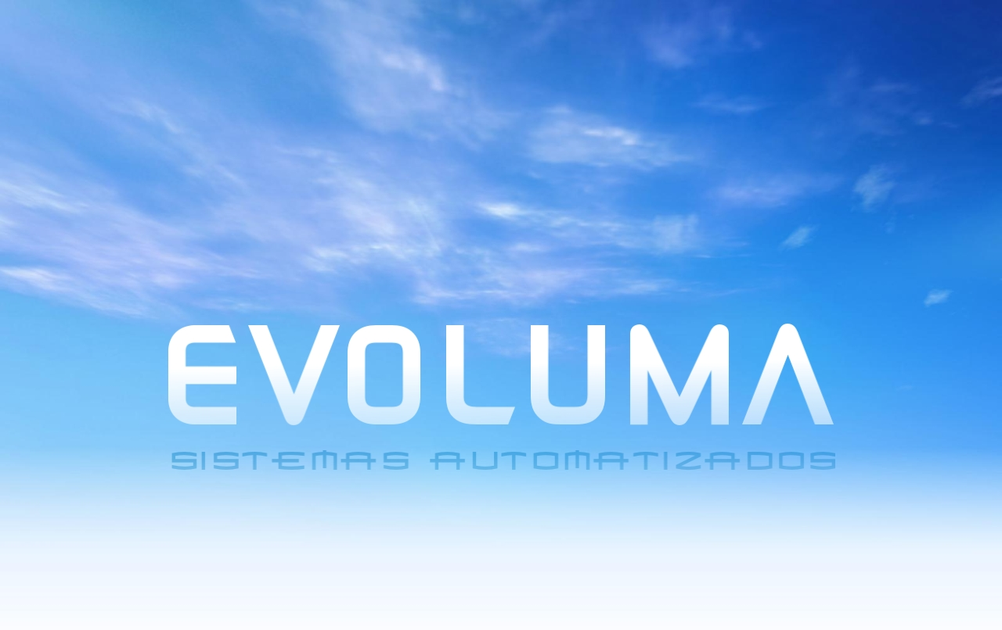
®
Tecnologias para automação
em saneamento
Charbel Szymanski
ASSEMAE - 2016

Slide 2

Sumário
Modelo geral de um sistema automatizado
Comunicação de dados
Software para automação
ASSEMAE - 2016

Slide 3
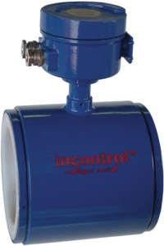
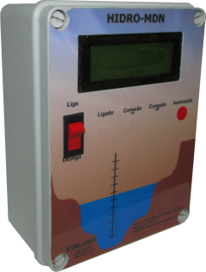
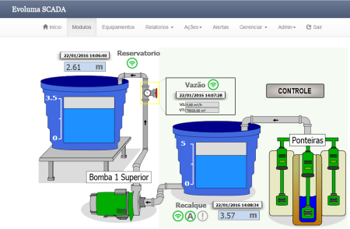
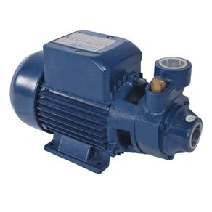
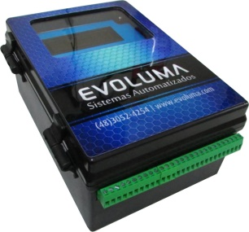
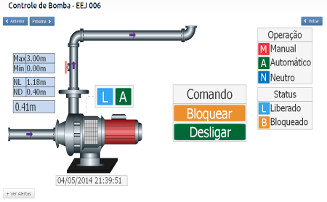
Sistema Automatizado - Modelo geral
Sensores e atuadores
Comunicação e controle
Software e inteligência
ASSEMAE - 2016
Notes:
Antigamente os sensores e atuadores não tinham interfaces com instrumentos de medição e controle
Eram necessários equipamentos adicionais
Atualmente é comum o uso de comunicação via protocolos abertos como Modbus e uso de portas RS-485.
Pelo menos se tem entradas ou saídas 4-20 mA
O monitoramento passou dos painéis elétricos para o software
Equipamentos de controle são usados para controle autônomo, mas o software pode ser usado para controle descentralizado
Tendência: um mesmo fornecedor entrega a solução completa

Slide 4
Comunicação de dados
ASSEMAE - 2016

Slide 5
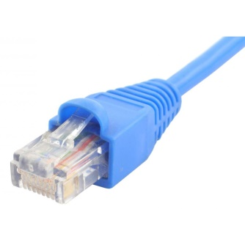
Comunicação de dados
Ethernet
  Distância: 100m (norma)
  Vantagens: baixo custo instalação, sem custo mensal, altas taxas de transmissão
  Desvantagens: necessário estar próximo ao local, fazer passagem de cabo
ASSEMAE - 2016

Slide 6
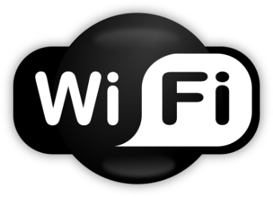
Comunicação de dados
Wi-Fi comum
  Distância: 150m, 2.4Ghz/5.8Ghz
  Vantagens: baixo custo instalação, sem custo mensal, altas taxas de transmissão, antena omnidirecional
  Desvantagens: opera a curtas distâncias, poucos equipamentos possuem essa interface, interferência (2.4Ghz)
ASSEMAE - 2016
Notes:
2.4 Ghz = menos canais (consequentemente sofre maior interferência), menor velocidade, maior alcance
5.8 Ghz = mais canais, maior velocidade, menor alcance
2.4Ghz: range de 2400Mhz a 2500Mhz. Máximo de 3 canais sem sobreposição.
5.8Ghz: range de 5725Mhz a 5875Mhz. Máximo de 23 canais sem sobreposição. Também conhecido como 5Ghz.
- Existem bandas de frequência chamadas ISM (Instrumentation, Scientific & Medical) que são livre, não necessitam de licitação para
utilização das mesmas. Uma das bandas livre é 2.4Ghz.
- Quanto maior a frequência menor a distância de propagação e maior a taxa de transmissão.
Antena omnidirecional de 5dbi (comum em roteadores simples) atinge a distância máxima de 152m.

Slide 7
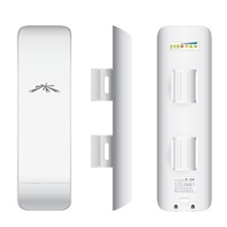
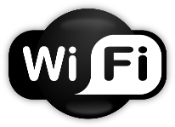
Comunicação de dados
Wi-Fi de longo alcance
  Distância: 12 km, 2.4Ghz/5.8Ghz
  Vantagens: atinge longas distâncias, independência de operadoras, altas taxas de transmissão, sem custo mensal
  Desvantagens: necessária
  infra-estrutura específica, antena direcional, longas distâncias = potência tem que ser maior
ASSEMAE - 2016
Notes:
Tipicamente usam antenas direcionais de 23 dbi, que possibilitam um alcance aproximado de 12Km.
O fabricante Ubiquiti possui antenas de várias potências (16, 20, 23, 27 dbi, ...) e afirma que uma antena de 27 dbi pode ter alcance de até 30Km, porém, podem consumir até 3W.
Alguns modelos de rádio-antena podem chegar a 100Km, porém, com potências muito altas.

Slide 8
Comunicação de dados
Wi-Fi de longo alcance
  Resolução Anatel 365/2004
  Exemplo:
  Frequência de 2,4Ghz
ASSEMAE - 2016
Notes:
E.I.R.P = potência isotrópica efetivamente irradiada. Basicamente considera a potência do rádio + ganho da antena - perdas.
30dBm = 1W
A potência E.I.R.P deve ser respeitada, pois mesmo usando equipamentos homologados pela ANATEL, se a potência não for respeitada estar-se-á fora da lei.
Convert 13dBm to milliwatts:
P_{(mW)} = 10^{(13dBm/ 10)} = 19.95mW

Slide 9
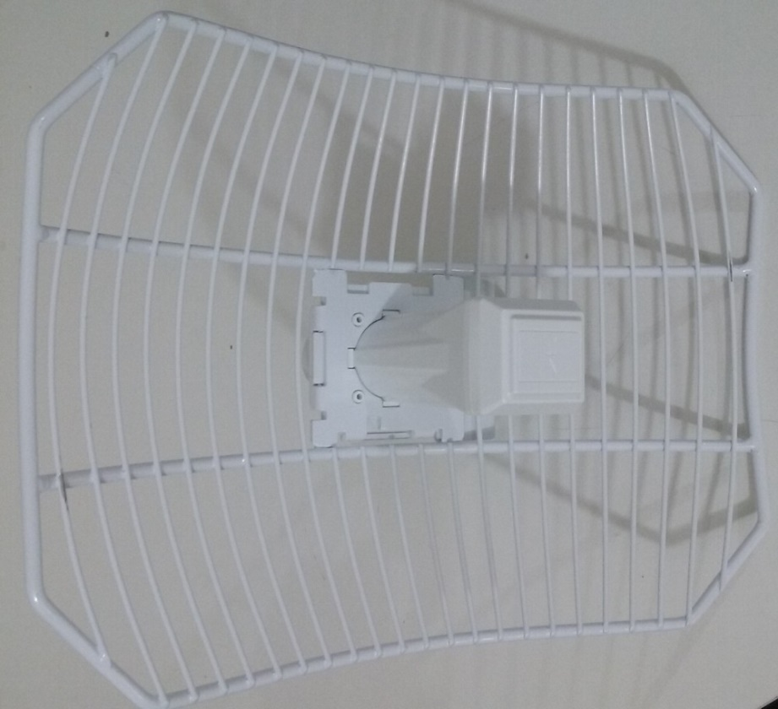
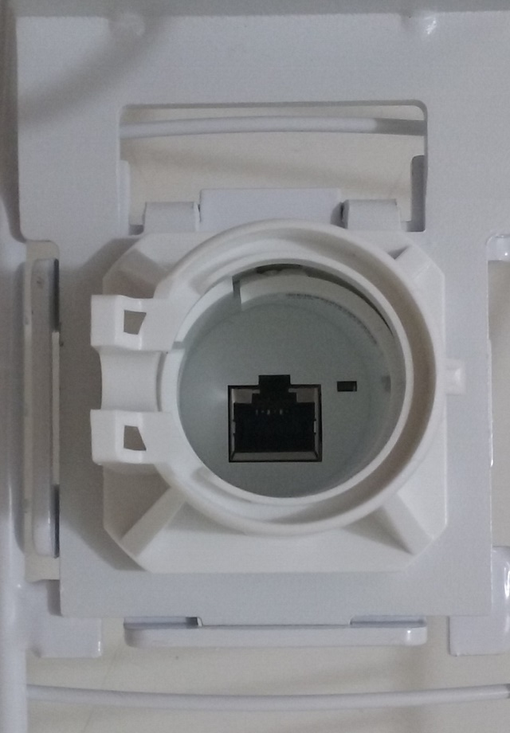
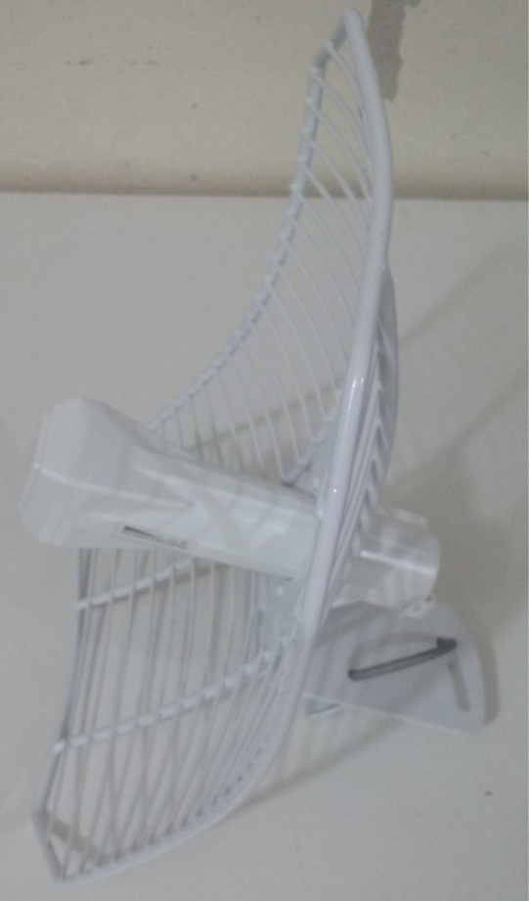
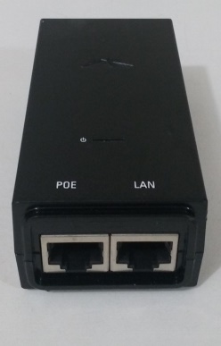
Comunicação de dados
Wi-Fi de longo alcance
ASSEMAE - 2016

Slide 10
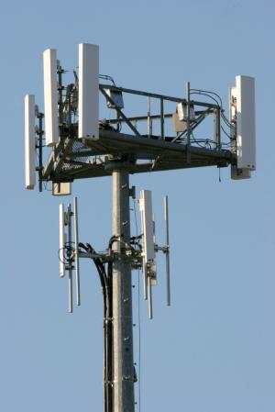
Comunicação de dados
GSM/GPRS
  Distância: ∞
  Vantagens: atinge longas distâncias
  Desvantagens: instabilidade e baixa qualidade de serviço no Brasil, sobrecarga momentânea de antenas
ASSEMAE - 2016

Slide 11
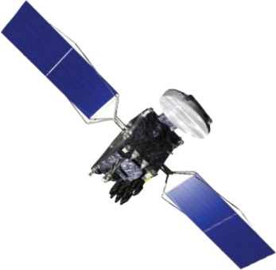
Comunicação de dados
Satélite
  Distância: ∞
  Vantagens: atinge longas distâncias
  Desvantagens: elevado custo de instalação e mensal
ASSEMAE - 2016

Slide 12
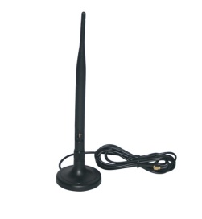
Comunicação de dados
Rádio de baixo alcance
  Distância: 300 m, 900Mhz, FHSS
  Potência: 25mW
  Vantagens: baixo custo de aquisição, baixo custo de manutenção, independência de operadoras, altas taxas de transmissão, sem custo mensal
  Desvantagens: baixo alcance
ASSEMAE - 2016
Notes:
FHSS (Frequency-hopping spread spectrum, espectro de difusão em frequência variável em tradução livre) é um método de transmissão de sinais de rádio que consiste na mudança constante da portadora através de vários canais de frequência, usando uma sequência pseudoaleatória conhecida por ambos transmissor e receptor.
Uma transmissão de espectro variável oferece três vantagens principais sobre uma transmissão de frequência fixa:
Alta resistência a interferências;
Dificuldade de intercepção;
Compartilhamento de banda com diversos tipos de transmissores convencionais e com interferência mínima.

Slide 13
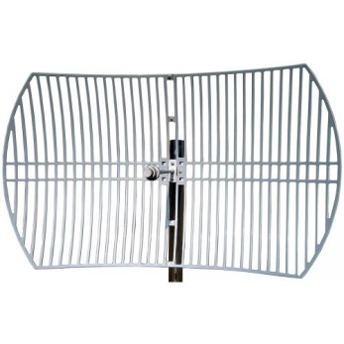
Comunicação de dados
Rádio de longo alcance
  Distância: 20 km, 900Mhz, FHSS
  Potência de saída: 1W ≈ 30dBm
  Criptografia de 128bits
  Vantagens: atinge longas distâncias, independência de operadoras, altas taxas de transmissão
  Desvantagens: necessária
  infra-estrutura específica
ASSEMAE - 2016
Notes:
- A frequência 900Mhz é livre

Slide 14
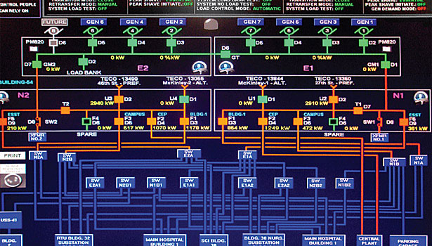
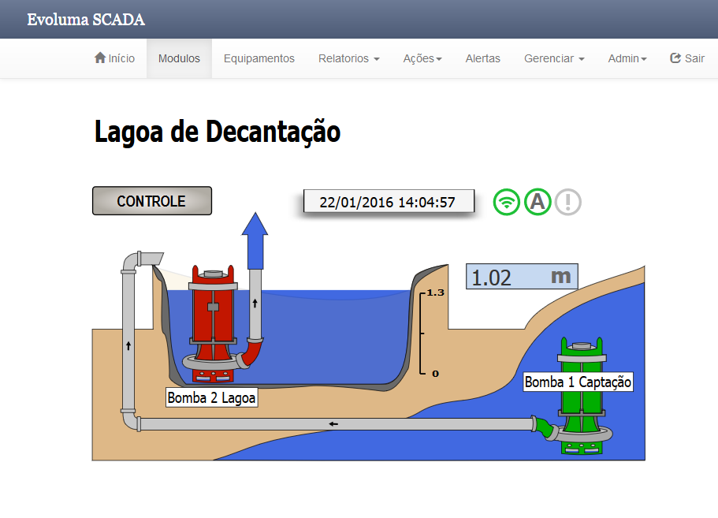
Software para automação
Evolução da plataforma
→
Desktop
Web
ASSEMAE - 2016

Slide 15
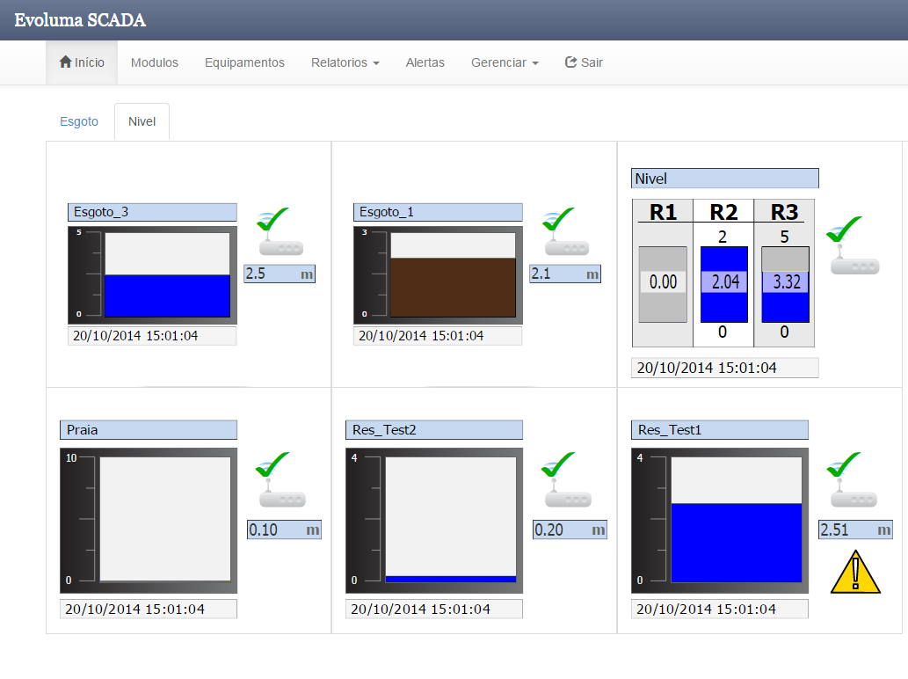
Software para automação
Interface mais limpa
ASSEMAE - 2016

Slide 16
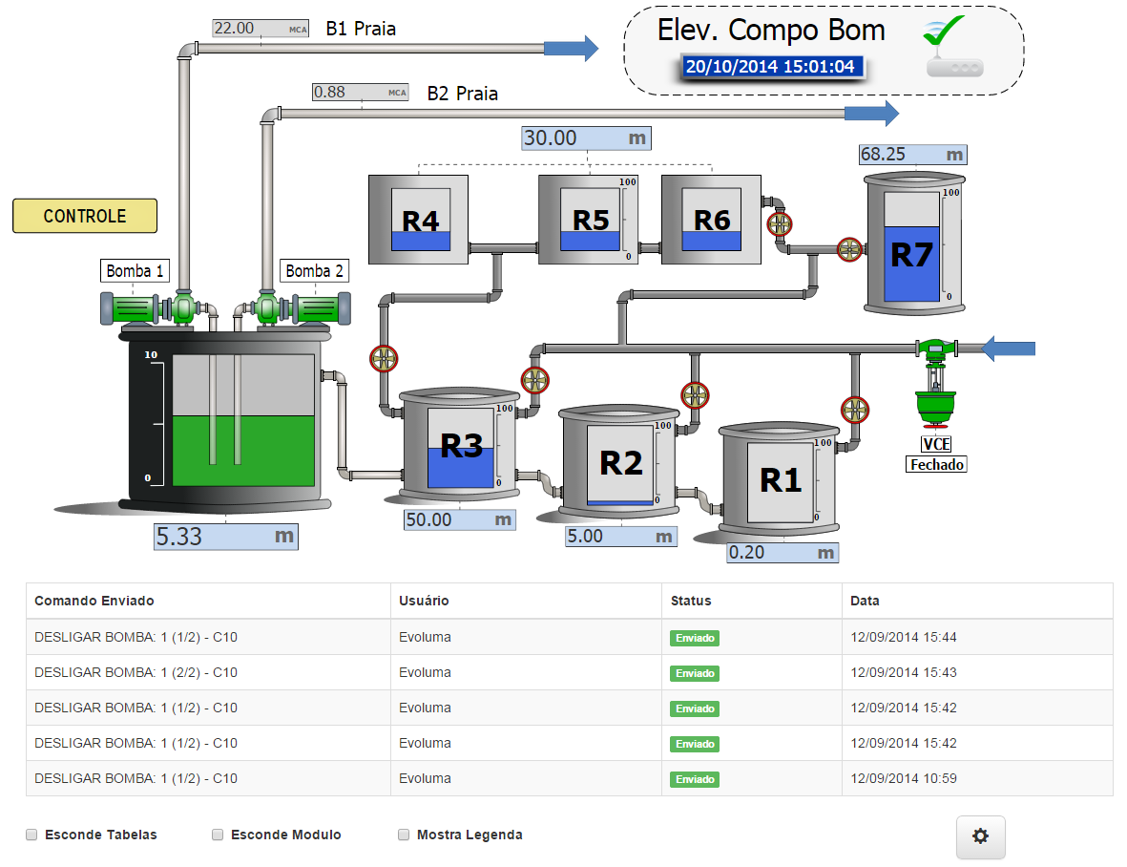
Software para automação
Interface mais amigável
ASSEMAE - 2016

Slide 17
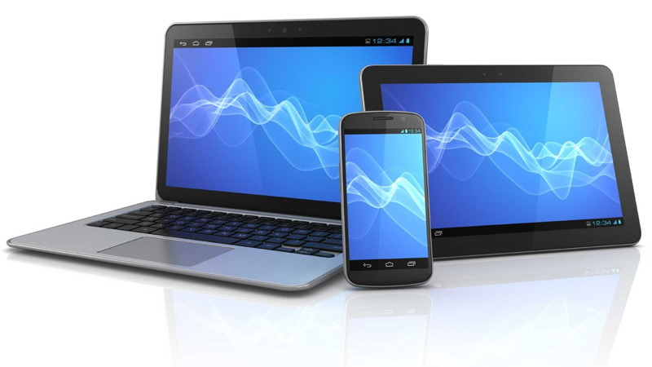
Software para automação
Disponibilidade
ASSEMAE - 2016

Slide 18
Software para automação
Uso de técnicas mais sofisticadas
  Inteligência Artificial
  Mineração de Dados
Independência da atenção do operador
  Sistema trabalha para o operador!
  Operador foca na resolução dos problemas
ASSEMAE - 2016

Slide 19
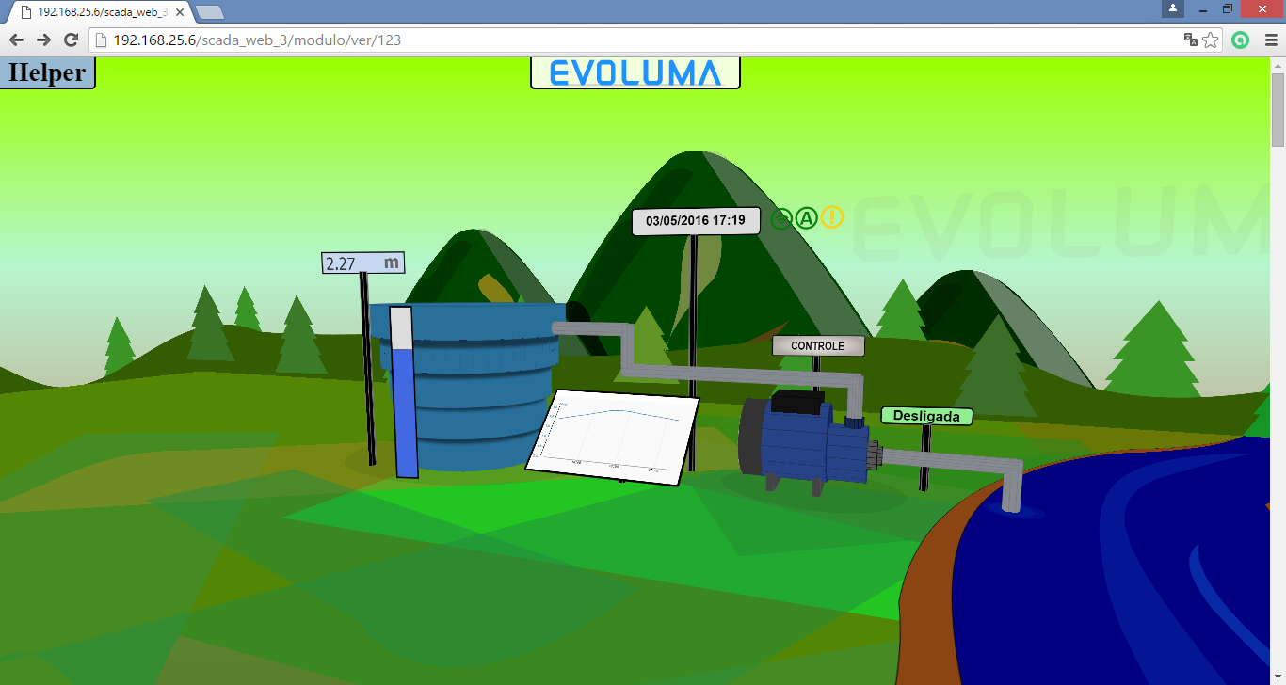
Software para automação
Interface mais sofisticada
Vídeo 1
Vídeo 2
ASSEMAE - 2016
Notes:
Interfaces tridimensionais com base em gráficos vetoriais

Slide 20
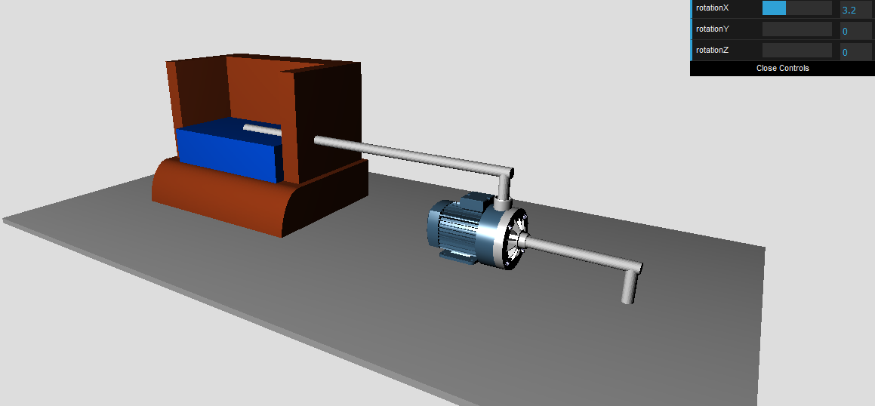

Software para automação
Interface mais sofisticada
Vídeo
ASSEMAE - 2016
Notes:
Interfaces tridimensionais com base em modelos de objetos e cenas tridimensionais, elaborados com as mesmas tecnologias utilizadas na construção de jogos e filmes 3D

Slide 21
®
www.evoluma.com
(48) 3052-4254 / (48) 3626-5207
contato@evoluma.com
ASSEMAE - 2016

